Slide 1




Science de la vie et de la terre
Période 4
Niveau
2
Fiche
Chapitre 1
La Terre dans le système solaire et dans l’univers
Tâche 5
Comparer les caractéristiques physiques de la Terre avec celles d’autres planètes

Slide 2









Banque des icones utilisées dans les slides
Slide réservé à l’enseignant
Consignes et explications données aux élèves (à dire à haute voix)
L’élève prête l’attention à l’enseignant
L’élève lève la main avant de répondre
L’élève utilise l’ardoise pour répondre
L’élève recopie la correction sur le livret
Pratique guidée en binôme
Pratique autonome

Slide 3


Structure de la séance
R
Moment de récupération
08 min
C
Consolidation
10 min
M
Métacognition
2 min

Slide 4


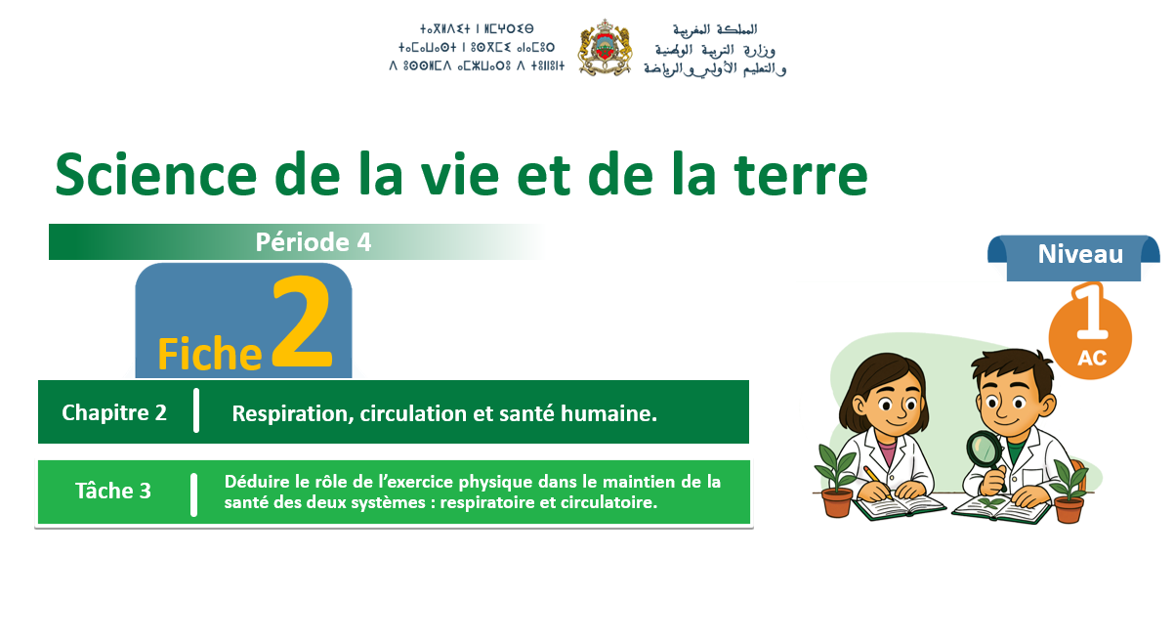


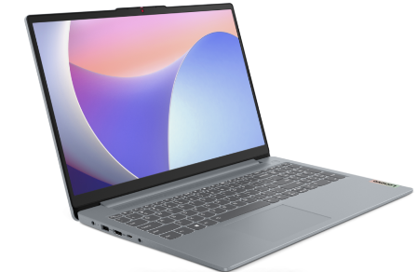



Matériel nécessaire
Supports de l’enseignant
Supports de l’élève

Slide 5

À la fin de cette séance, vous allez consolider vos apprentissages concernant la tâche ci-dessous:
O
Comparer les caractéristiques physiques de la Terre avec celles d’autres planètes.

Slide 6

M
Moment de récupération
08 min

Slide 7

Commençons par la première question.
R
Clarifier la question et, si nécessaire, recourir à l’alternance linguistique. Inviter les élèves à utiliser leurs ardoises.
1. Choisissez la bonne réponse :
Parmi les conditions favorables de la vie sur Terre est la présente de l’eau à :
a- L’état liquide
b- L’état solide
c- L’état gazeux

Slide 8


Excellent ! La Terre est la seule planète du système solaire où l’eau existe à l’état liquide.
R
Expliquer davantage si nécessaire.
Parmi les conditions favorables de la vie sur Terre est la présente de l’eau à :
a- L’état liquide
b- L’état solide
c- L’état gazeux

Slide 9
Voici une deuxième question, toujours en relation avec les conditions de vie sur Terre.
R
Clarifier la question et, si nécessaire, recourir à l’alternance linguistique. Inviter les élèves à utiliser leurs ardoises.
2. Choisissez la bonne réponse :
Parmi les conditions favorables de la vie sur Terre, une température moyenne de :
a. 30°C
b. 20°C
c. 15°C

Slide 10
Excellent !
R
Expliquer davantage si nécessaire.
Parmi les conditions favorables de la vie sur Terre, une température moyenne de :
a. 30°C
b. 20°C
c. 15°C

Slide 11
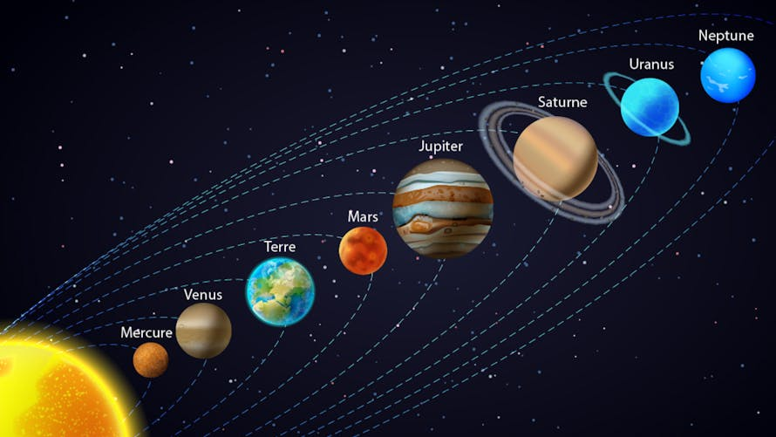
Voici une autre question.
R
Clarifier la question et, si nécessaire, recourir à l’alternance linguistique. Inviter les élèves à utiliser leurs ardoises.
3. Choisissez la bonne réponse :
À partir du document suivant :
Soleil
a- La Terre est plus éloignée du Soleil que Saturne
b- La Terre est plus proche du Soleil que Saturne

Slide 12
Très bien !
R
Expliquer davantage si nécessaire.
À partir du document suivant :
Soleil
a- La Terre est plus éloignée du Soleil que Saturne
b- La Terre est plus proche du Soleil que Saturne

Slide 13

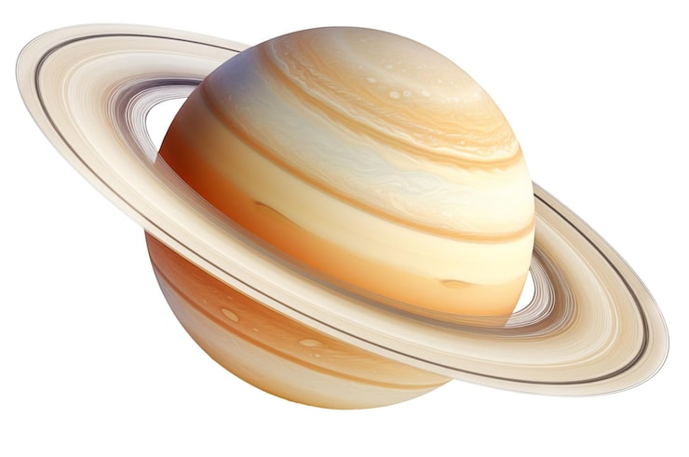
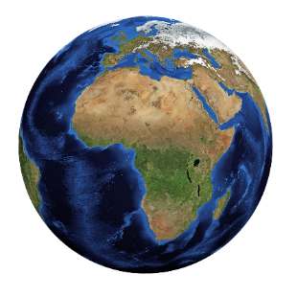

Vérifions maintenant si vous avez bien compris comment comparer les caractéristiques des planètes.
R
Accorder quelques secondes de réflexion aux élèves. Ensuite inviter un(e) élève au hasard à passer au tableau.
4. Complétez la phrase ci-dessous avec l’expression convenable.
15°C
-140°C
Saturne
Terre
La température de la Terre est ………………………………….. celle de Saturne.

Slide 14
Excellent ! La température de la Terre est 15 °C plus élevée que celle de Saturne -140°C.
R
15°C
-140°C
Saturne
Terre
La température de la Terre est ………………………………….. celle de Saturne.
plus élevée que

Slide 15

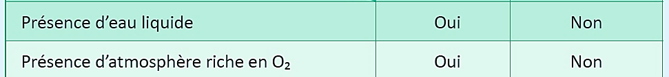
Une dernière question.
R
Accorder quelques secondes de réflexion aux élèves. Ensuite inviter 2 au hasard à passer au tableau.
5. Complétez la phrase ci-dessous avec l’expression convenable.
Terre
Saturne
La Terre a une atmosphère ………………………………….. en O2 alors que Saturne est …………………………………..en O2.

Slide 16
Très bien !
R
Terre
Saturne
riche
La Terre a une atmosphère ………………………………….. en O2 alors que Saturne est …………………………………..en O2.
pauvre

Slide 17

PGC
Moment de consolidation et différenciation
10 min

Slide 18

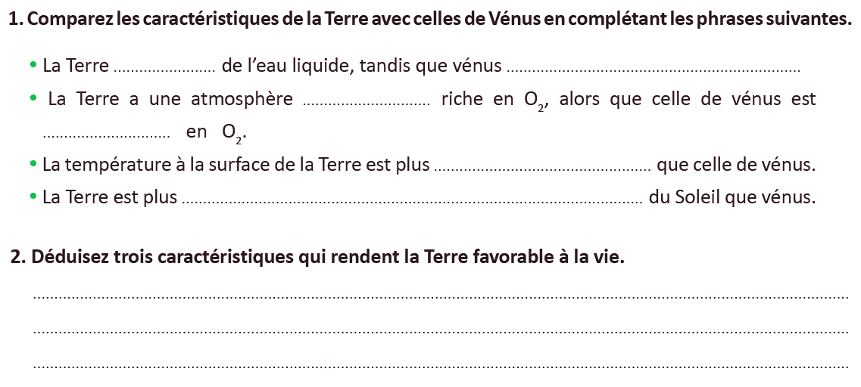
Travailler chacun pour soi; prenez l’activité 1 de la page 67 du livret.
C
Page 67

Slide 19
Correction.
C
possède
n’en possède pas
pauvre
faible
éloignée

Slide 20
Correction.
C
La température moyenne à la surface est convenable (15°C).
La présence d’atmosphère riche en O2.
La présence d’eau liquide à la surface.

Slide 21
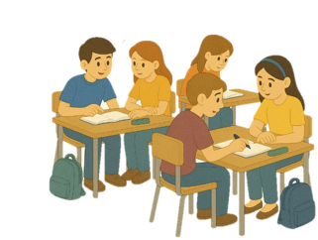
M
Métacognition
2 min

Slide 22
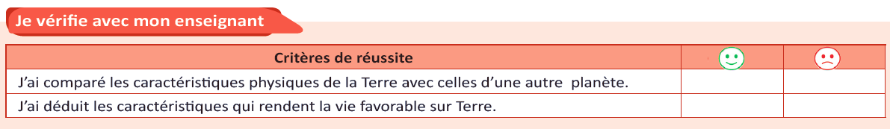
Evaluez-vous en utilisant la grille ci-dessous. Montrez ce que vous trouvez difficile, demandez de l’aide si nécessaire.
M

Slide 23

C’est la fin de notre séance. N’oubliez pas de réviser votre leçon.

